Slide 1
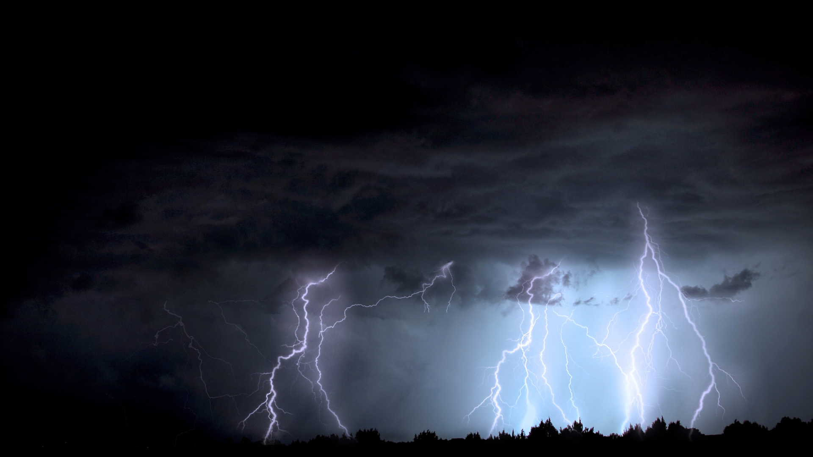
O Dilúvio
Patriarcas e Profetas, 7
Notes:
www.4tons.com.br
Pr. Marcelo Augusto de Carvalho
PATRIARCAS E PROFETAS, CAPÍTULO 7 – ELLEN G. WHITE. CASA PUBLICADORA BRASILEIRA, TATUÍ, SP.
Sermão – Marcelo Augusto de Carvalho - 2025

Slide 2
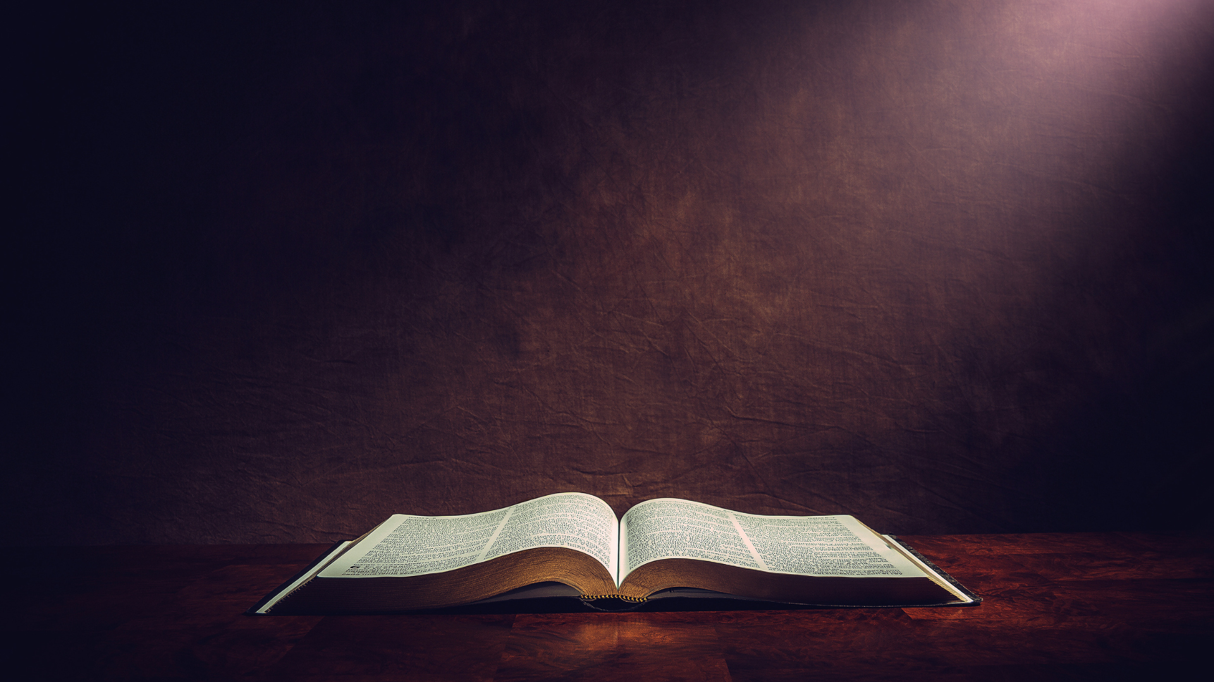
Gênesis 6 e 7

Slide 3

Como Era
a Humanidade
nos Dias de Noé?

Slide 4
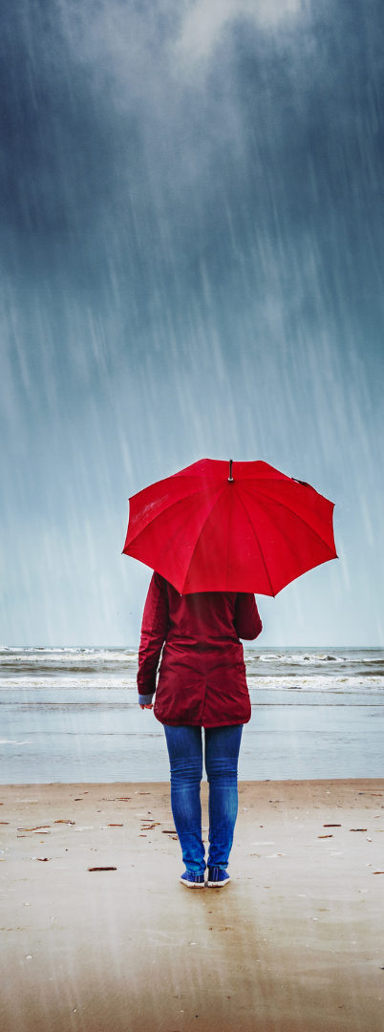
Existiam indícios evidentes de decadência, mas a Terra ainda era rica e bela com os dons da providência de Deus.
A raça humana conservava ainda muito do seu primitivo vigor. Havia muitos gigantes, afamados por sua sabedoria, hábeis ao imaginar as mais artificiosas e maravilhosas obras; pecavam ao dar rédeas soltas à iniquidade
Usavam o ouro e a prata e as pedras preciosas na construção de habitações para superar uns aos outros no embelezamento de suas moradas.
Procuravam apenas satisfazer os desejos de seu orgulhoso coração, e em cenas de prazer e impiedade. Não desejando conservar a Deus em seu conhecimento, logo vieram a negar a Sua existência.
Notes:
COMO ERA A HUMANIDADE NOS DIAS DE NOÉ?
Nos dias de Noé existiam indícios evidentes de decadência, mas a Terra ainda era rica e bela com os dons da providência de Deus.
A raça humana conservava ainda muito do seu primitivo vigor.
Havia muitos gigantes, homens de grande estatura e força, afamados por sua sabedoria, hábeis ao imaginar as mais artificiosas e maravilhosas obras; sua culpa, porém, ao dar rédeas soltas à iniquidade, estava em proporção com sua perícia e habilidade mental.
Empregaram o ouro e a prata, as pedras preciosas e as madeiras de qualidade na construção de habitações para si, e se esforçaram por superar uns aos outros no embelezamento de suas moradas.
Procuravam apenas satisfazer os desejos de seu orgulhoso coração, e folgavam em cenas de prazer e impiedade.
Não desejando conservar a Deus em seu conhecimento, logo vieram a negar a Sua existência.

Slide 5

Quais Eram os Pecados dos Antediluvianos?

Slide 6
Adoravam a natureza em lugar do Deus da natureza. Glorificavam o gênio humano, adoravam as obras de suas próprias mãos, e ensinavam seus filhos a curvarem-se ante imagens de escultura.
Nos campos verdejantes construíram os altares de seus ídolos. Excluíram a Deus de seu conhecimento, e adoraram as criaturas de sua própria imaginação; assim se tornaram mais e mais desprezíveis. Salmos 115:8.
Vestiram suas divindades com atributos e paixões humanas, e assim sua norma de caráter se degradou à semelhança da humanidade pecadora. Gênesis 6:5, 11.
A impiedade era franca e ousada, a justiça pisada no pó, e os clamores dos opressos chegava até o Céu.
Notes:
Adoravam a natureza em lugar do Deus da natureza. Glorificavam o gênio humano, adoravam as obras de suas próprias mãos, e ensinavam seus filhos a curvarem-se ante imagens de escultura.
Nos campos verdejantes, e à sombra das esplêndidas árvores, construíram os altares de seus ídolos.
As pessoas excluíram a Deus de seu conhecimento, e adoraram as criaturas de sua própria imaginação; e, como resultado, se tornaram mais e mais desprezíveis. Salmos 115:8.
É uma lei do espírito humano que, pelo contemplar, somos transformados. Se o espírito nunca é exaltado acima do nível da humanidade, se não é pela fé elevado a contemplar a sabedoria e o amor infinitos, a pessoa estará constantemente a submergir mais e mais.
Os adoradores de deuses falsos vestiram suas divindades com atributos e paixões humanas, e assim sua norma de caráter se degradou à semelhança da humanidade pecadora. Gênesis 6:5, 11. A impiedade do homem era franca e ousada, a justiça pisada no pó, e os clamores dos opressos chegava até o Céu.

Slide 7
A poligamia fora logo introduzida. Nem a relação do casamento nem os direitos de propriedade eram respeitados. Quem quer que cobiçasse as mulheres ou as posses de seu próximo, tomava-as pela força, e os homens exultavam com suas ações de violência.
Deleitavam-se na destruição da vida de animais; e o uso da carne como alimento tornava-os ainda mais cruéis e sanguinolentos, até que vieram a considerar a vida humana com espantosa indiferença.
A iniquidade se tornara tão profunda e generalizada que Deus não mais a podia suportar; Gênesis 6:7.
Notes:
A poligamia fora logo introduzida, contrária às disposições divinas dadas ao princípio. Nem a relação do casamento nem os direitos de propriedade eram respeitados. Quem quer que cobiçasse as mulheres ou as posses de seu próximo, tomava-as pela força, e os homens exultavam com suas ações de violência. Deleitavam-se na destruição da vida de animais; e o uso da carne como alimento tornava-os ainda mais cruéis e sanguinolentos, até que vieram a considerar a vida humana com espantosa indiferença.
A iniquidade se tornara tão profunda e generalizada que Deus não mais a podia suportar; Gênesis 6:7.

Slide 8

O Que Deus
Sempre Teve
e Terá na História?

Slide 9
Por entre a corrupção prevalecente, Matusalém, Noé, e muitos outros, trabalhavam para conservar vivo o conhecimento do verdadeiro Deus, e conter a onda dos males morais.
O Senhor, por meio de um santo anjo declarou a Noé o Seu propósito, e ordenou-lhe construir uma arca. Enquanto construía a arca, deveria ele pregar. Os que cressem na mensagem, e se preparassem para aquele acontecimento pelo arrependimento e reforma de vida, encontrariam perdão, e seriam salvos.
Enoque repetiu a seus filhos o que Deus lhe mostrara com relação ao dilúvio, e Matusalém e seus filhos ajudaram na construção da arca.
Notes:
Por entre a corrupção prevalecente, Matusalém, Noé, e muitos outros, trabalhavam para conservar vivo o conhecimento do verdadeiro Deus, e conter a onda dos males morais. Cento e vinte anos antes do dilúvio, o Senhor, por meio de um santo anjo declarou a Noé o Seu propósito, e ordenou-lhe construir uma arca.
Enquanto construía a arca, deveria ele pregar que Deus traria um dilúvio de água sobre a Terra para destruir os ímpios. Os que cressem na mensagem, e se preparassem para aquele acontecimento pelo arrependimento e reforma de vida, encontrariam perdão, e seriam salvos.
Enoque repetiu a seus filhos o que Deus lhe mostrara com relação ao dilúvio, e Matusalém e seus filhos, que viveram até alcançar a pregação de Noé, ajudaram na construção da arca.

Slide 10
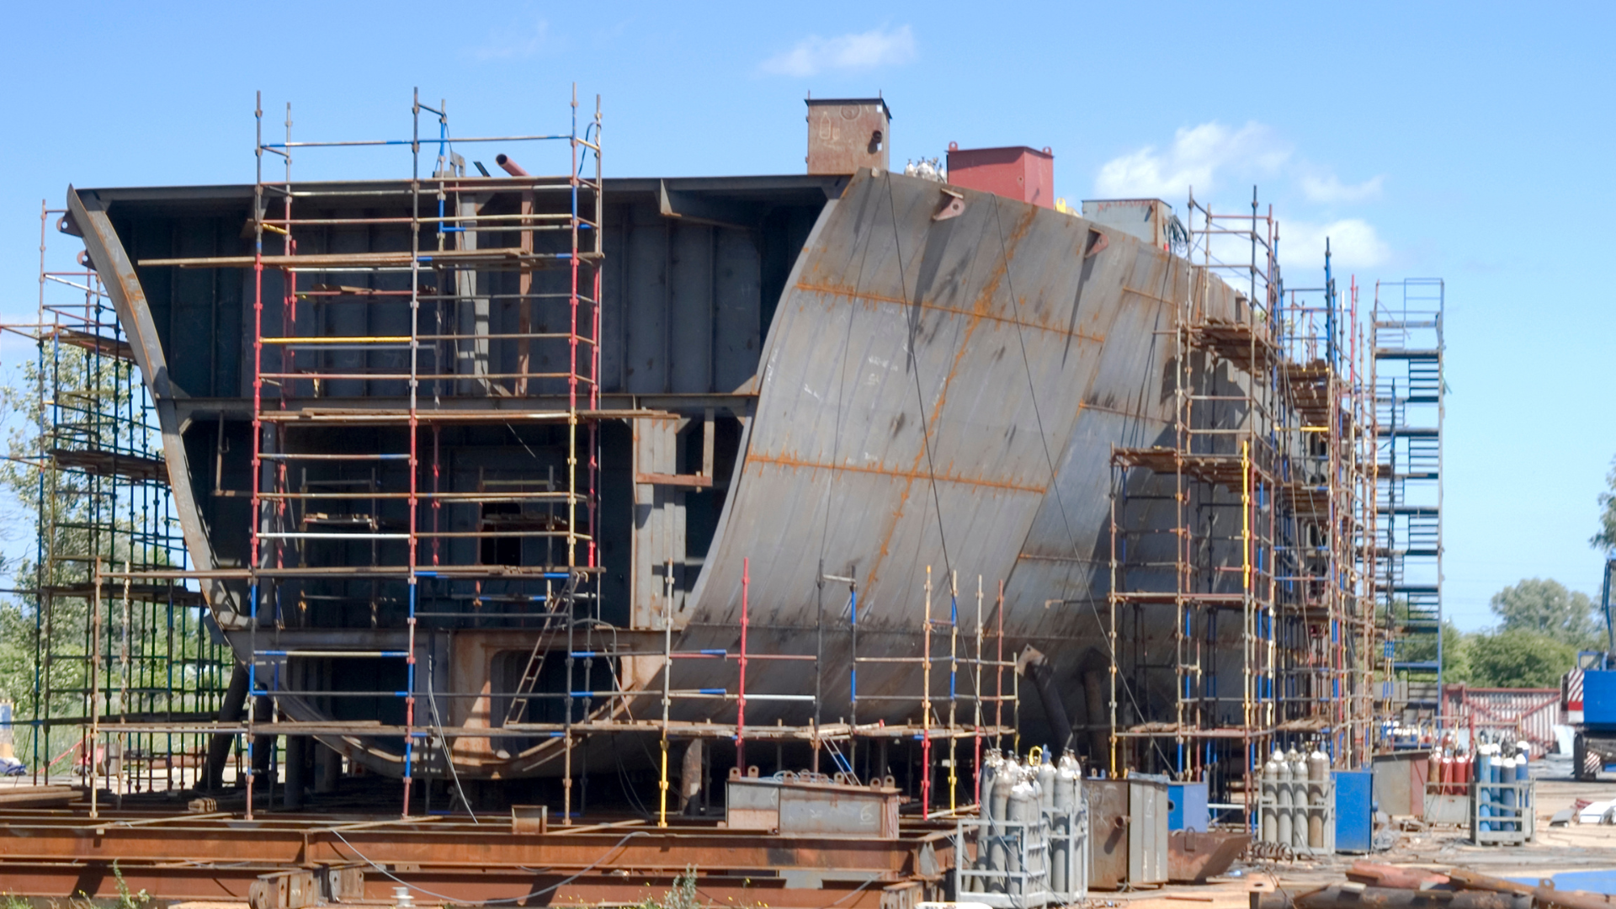
Como a Arca Foi Construída?

Slide 11
Deus deu a Noé as dimensões exatas da arca, e instruções explícitas. A sabedoria humana não poderia ter concebido uma estrutura de tão grande resistência e durabilidade.
Semelhante ao casco de um navio, para que pudesse flutuar sobre a água; mas muito mais se parecia com uma casa. O material era o cipreste, a qual estaria isenta de apodrecimento durante centenas de anos. Devido ao grande tamanho das árvores, e a natureza da madeira, muito mais trabalho era então exigido do que hoje para preparar a madeira.
A arca não podia por si ter resistido à tempestade que deve ria sobrevir à Terra. Unicamente Deus podia preservar Seus servos das águas tempestuosas.
Notes:
Deus deu a Noé as dimensões exatas da arca, e instruções explícitas com relação à sua construção em todos os pormenores. A sabedoria humana não poderia ter concebido uma estrutura de tão grande resistência e durabilidade.
Semelhante ao casco de um navio, para que pudesse flutuar sobre a água; mas nalguns sentidos muito mais se parecia com uma casa. O material era o cipreste, ou madeira de Gofer, a qual estaria isenta de apodrecimento durante centenas de anos. Devido ao grande tamanho das árvores, e a natureza da madeira, muito mais trabalho era então exigido do que hoje para preparar a madeira, mesmo com a força maior que possuíam os homens.
A arca não podia por si ter resistido à tempestade que deve ria sobrevir à Terra. Unicamente Deus podia preservar Seus servos das águas tempestuosas.

Slide 12
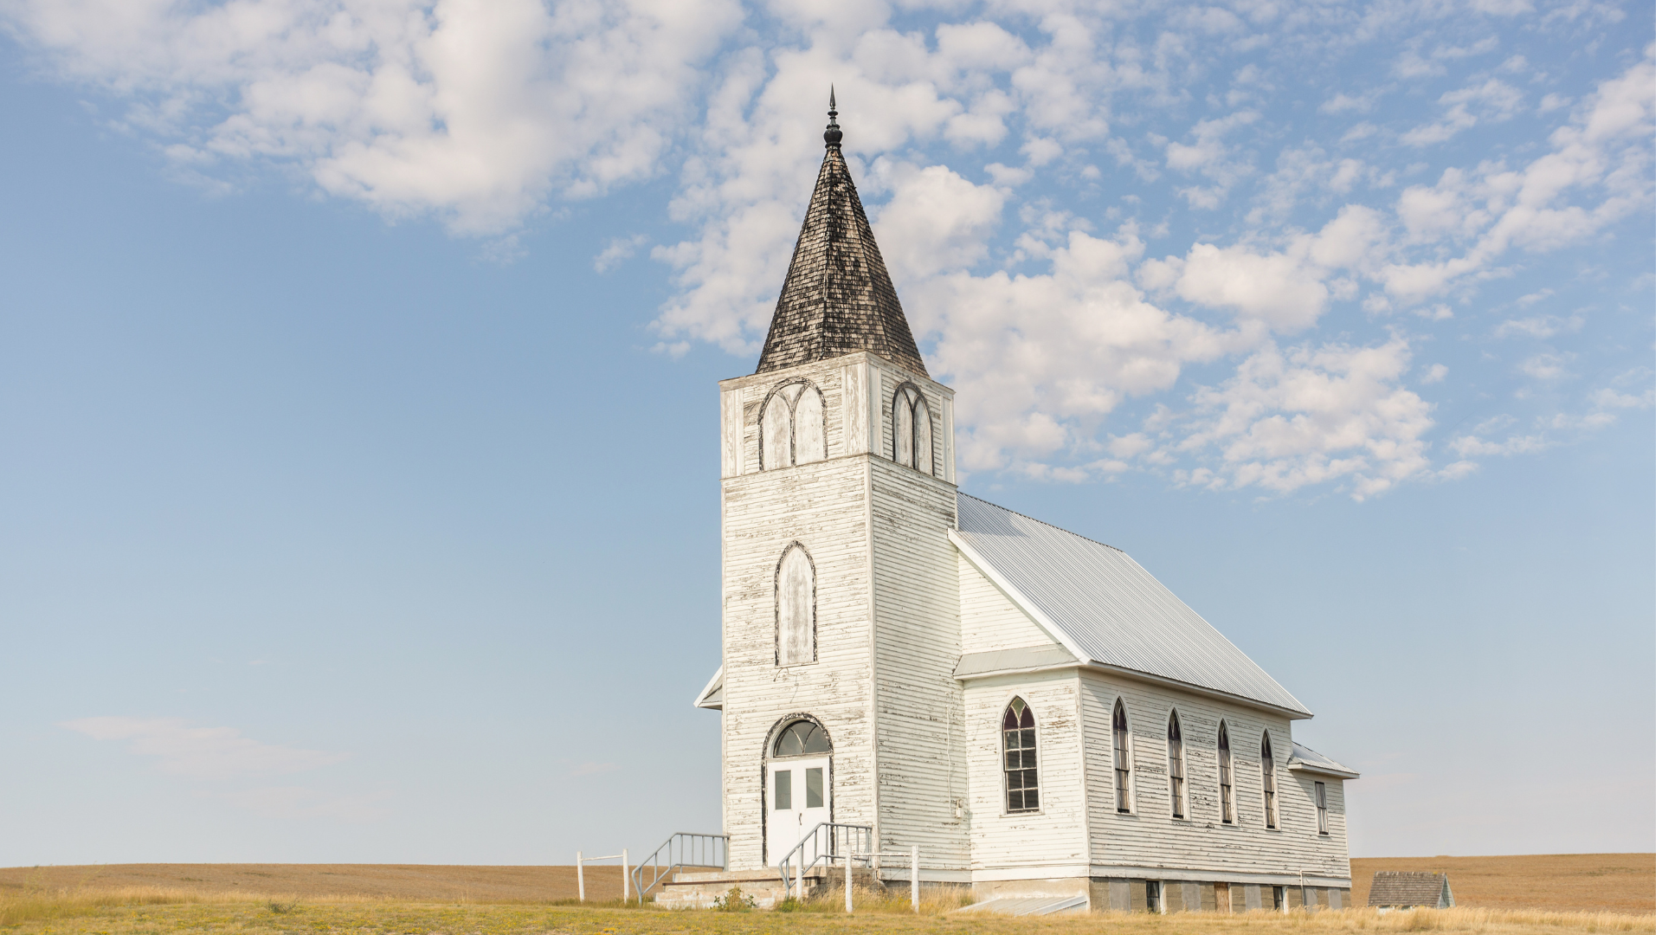
Como os Religiosos Lidaram Com a Mensagem de Noé?

Slide 13
Alguns ficaram profundamente convencidos, mas tantos havia para zombar que resistiram aos convites da misericórdia, e logo se acharam entre os mais ousados e arrogantes escarnecedores
Pretendiam que seus ídolos eram representações da divindade, e que por meio deles o povo poderia obter uma concepção mais clara do Ser divino. Assim cegavam a mente à Sua majestade e poder
Generalizando-se o pecado, pareceu cada vez menos maligno, e declararam finalmente que a lei divina não mais estava em vigor; que era contrário ao caráter de Deus castigar a transgressão; e negaram que Seus juízos viessem a cair sobre a Terra.
Notes:
Alguns ficaram profundamente convencidos, e teriam atendido às palavras de aviso; mas tantos havia para zombar e ridicularizar, que eles partilharam do mesmo espírito, resistiram aos convites da misericórdia, e logo se acharam entre os mais ousados e arrogantes escarnecedores; pois ninguém é tão descuidado e tão longe vai no pecado como aqueles que tiveram uma vez a luz, mas resistiram ao convincente Espírito de Deus.
Muitos professavam ser adoradores de Deus. Pretendiam que seus ídolos eram representações da divindade, e que por meio deles o povo poderia obter uma concepção mais clara do Ser divino. Esta classe estava entre as principais a rejeita rem a pregação de Noé. Esforçando-se eles para representarem a Deus por meio de objetos materiais, cegavam a mente à Sua majestade e poder; deixavam de compenetrar-se da santidade de Seu caráter, ou da natureza sagrada e imutável de Seus mandamentos. Generalizando-se o pecado, pareceu cada vez menos maligno, e declararam finalmente que a lei divina não mais estava em vigor; que era contrário ao caráter de Deus castigar a transgressão; e negaram que Seus juízos viessem a cair sobre a Terra.
Grandes homens, mundanos e honrados, e homens sábios, repetiam o mesmo. “As ameaças de Deus”, diziam eles, “têm por fim intimidar, e nunca se cumprirão. Fiquem em paz; não temam! Noé é um fanático extravagante.”

Slide 14

Como Os Cientistas e Filósofos
Receberam a Mensagem de Noé?

Slide 15
Raciocinavam que durante séculos as leis da natureza tinham estado fixas. Passando-se o tempo, sem qualquer mudança na natureza, os receosos tranquilizaram-se.
Raciocinavam, que a natureza está acima do Deus da natureza, e que suas leis são tão firmemente estabelecidas que o próprio Deus não as pode mudar. Raciocinando que a natureza se desviaria de seu curso, se a mensagem de Noé fosse correta, tornavam aquela mensagem, na mente do povo uma ilusão, um engano.
Se havia alguma verdade no que Noé dissera, os homens de fama — os sábios, os prudentes, os grandes homens — compreenderiam essa questão.
Notes:
O mundo antediluviano raciocinava que durante séculos as leis da natureza tinham estado fixas. Passando-se o tempo, sem qualquer mudança aparente na natureza, os homens cujo coração tinha por vezes tremido pelo receio, começaram a refazer-se.
Raciocinavam, que a natureza está acima do Deus da natureza, e que suas leis são tão firmemente estabelecidas que o próprio Deus não as pode mudar. Raciocinando que a natureza se desviaria de seu curso, se a mensagem de Noé fosse correta, tornavam aquela mensagem, na mente do povo uma ilusão, um grande engano.
Afirmavam que, se havia alguma verdade no que Noé dissera, os homens de fama — os sábios, os prudentes, os grandes homens — compreenderiam essa questão.

Slide 16

O Que Fez Noé Ser Fiel por Tanto Tempo?

Slide 17
Enquanto Noé estava a apregoar sua mensagem de advertência ao mundo, suas obras testificavam de sua sinceridade. Assim foi que sua fé se aperfeiçoou, e se evidenciou. Ele deu ao mundo o exemplo de crer precisamente o que Deus diz. Tudo quanto possuía, empregou na arca.
Mas Noé permanecia semelhante a uma rocha em meio da tempestade. Rodeado pelo desdém e ridículo popular, distinguia-se por sua santa integridade e fidelidade inabalável. A ligação com Deus tornava-o forte
Notes:
Enquanto Noé estava a apregoar sua mensagem de advertência ao mundo, suas obras testificavam de sua sinceridade. Assim foi que sua fé se aperfeiçoou, e se evidenciou. Ele deu ao mundo o exemplo de crer precisamente o que Deus diz. Tudo quanto possuía, empregou na arca.
Mas Noé permanecia semelhante a uma rocha em meio da tempestade. Rodeado pelo desdém e ridículo popular, distinguia-se por sua santa integridade e fidelidade inabalável. A ligação com Deus tornava-o forte

Slide 18

O Que Noé Ganhou em Ser Fiel a Deus?

Slide 19
A advertência de Noé tinha sido rejeitada pelo mundo, mas de sua influência e exemplo resultaram bênçãos para a sua família.
Como recompensa de sua fidelidade e integridade, Deus salvou com ele todos os membros de sua família.
Notes:
A advertência de Noé tinha sido rejeitada pelo mundo, mas de sua influência e exemplo resultaram bênçãos para a sua família. Como recompensa de sua fidelidade e integridade, Deus salvou com ele todos os membros de sua família.

Slide 20
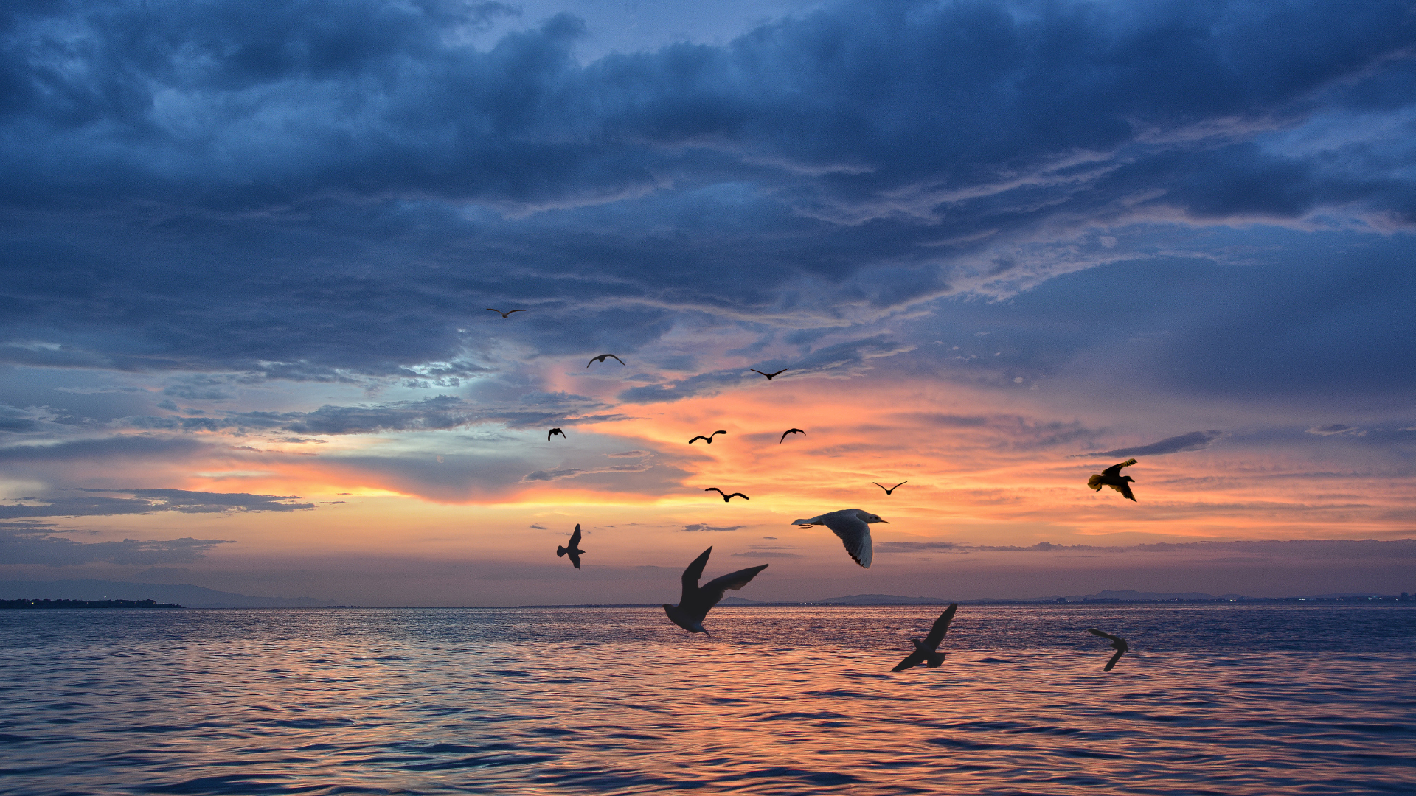
Que Sinais Deus Enviou
Para Confirmar a Mensagem de Noé?

Slide 21
Se os antediluvianos tivessem acreditado na advertência, e se houvessem arrependido de suas más ações, o Senhor teria desviado Sua ira, como mais tarde fez em relação a Nínive.
A arca estava concluída e agora o servo de Deus fez o seu último e solene apelo ao povo. De novo rejeitaram suas palavras, e levantaram a voz em zombaria e escárnio.
Subitamente veio silêncio sobre a turba zombadora. Os animais obedeciam ao mandado de Deus, enquanto os homens eram desobedientes. Guiados por santos anjos, “entraram de dois em dois para Noé na arca” (Gênesis 7:9), e os animais limpos em porções de sete.
Notes:
Se os antediluvianos tivessem acreditado na advertência, e se houvessem arrependido de suas más ações, o Senhor teria desviado Sua ira, como mais tarde fez em relação a Nínive.
A arca estava concluída e agora o servo de Deus fez o seu último e solene apelo ao povo. De novo rejeitaram suas palavras, e levantaram a voz em zombaria e escárnio.
Subitamente veio silêncio sobre a turba zombadora. Animais de toda a espécie, os mais ferozes bem como os mais mansos, foram vistos vindo das montanhas e florestas, e encaminhando-se silenciosamente para a arca.
Os animais obedeciam ao mandado de Deus, enquanto os homens eram desobedientes. Guiados por santos anjos, “entraram de dois em dois para Noé na arca” (Gênesis 7:9), e os animais limpos em porções de sete.

Slide 22
Foram chamados filósofos para explicarem a singular ocorrência, mas em vão. Era um mistério que eles não podiam penetrar. Ao contemplar a raça condenada, o Sol a resplandecer em sua glória, e a Terra vestida quase em edênica beleza, baniram seus temores
Viu-se um lampejo de luz deslumbrante, e uma nuvem de glória, mais vívida que o relâmpago, desceu do céu e pairou diante da entrada da arca. A porta maciça, que era impossível àqueles que dentro estavam fechar, girou vagarosamente ao seu lugar por meio de mãos invisíveis. Noé ficou encerrado, e os que rejeitaram a misericórdia de Deus, excluídos. O selo do Céu estava naquela porta; Deus a havia fechado, e somente Deus a poderia abrir.
Notes:
O mundo olhava com admiração, e alguns com medo. Foram chamados filósofos para explicarem a singular ocorrência, mas em vão. Era um mistério que eles não podiam penetrar.
Ao contemplar a raça condenada, o Sol a resplandecer em sua glória, e a Terra vestida quase em edênica beleza, baniram seus temores crescentes com divertimento ruidoso, e, com suas ações de violência, pareciam convidar sobre si o castigo da ira de Deus já despertada.
Viu-se um lampejo de luz deslumbrante, e uma nuvem de glória, mais vívida que o relâmpago, desceu do céu e pairou diante da entrada da arca. A porta maciça, que era impossível àqueles que dentro estavam fechar, girou vagarosamente ao seu lugar por meio de mãos invisíveis. Noé ficou encerrado, e os que rejeitaram a misericórdia de Deus, excluídos. O selo do Céu estava naquela porta; Deus a havia fechado, e somente Deus a poderia abrir.

Slide 23
Durante sete dias depois que Noé e sua família entraram na arca, não apareceu sinal da tempestade vindoura. Fora durante este tempo provada a sua fé. Foi um tempo de triunfo para o povo, lá fora.
Apesar das cenas solenes que haviam testemunhado, a saber, os animais e as aves entrando na arca, e o anjo de Deus fechando a porta, continuaram eles ainda com seu divertimento e orgia, fazendo mesmo zombaria daquelas assinaladas manifestações do poder de Deus. Reuniam-se em multidões em redor da arca, escarnecendo dos que dentro se encontravam, com uma arrogante violência a que nunca antes se haviam arriscado.
Notes:
Durante sete dias depois que Noé e sua família entraram na arca, não apareceu sinal da tempestade vindoura. Fora durante este tempo provada a sua fé. Foi um tempo de triunfo para o povo, lá fora.
Apesar das cenas solenes que haviam testemunhado, a saber, os animais e as aves entrando na arca, e o anjo de Deus fechando a porta, continuaram eles ainda com seu divertimento e orgia, fazendo mesmo zombaria daquelas assinaladas manifestações do poder de Deus. Reuniam-se em multidões em redor da arca, escarnecendo dos que dentro se encontravam, com uma arrogante violência a que nunca antes se haviam arriscado.

Slide 24
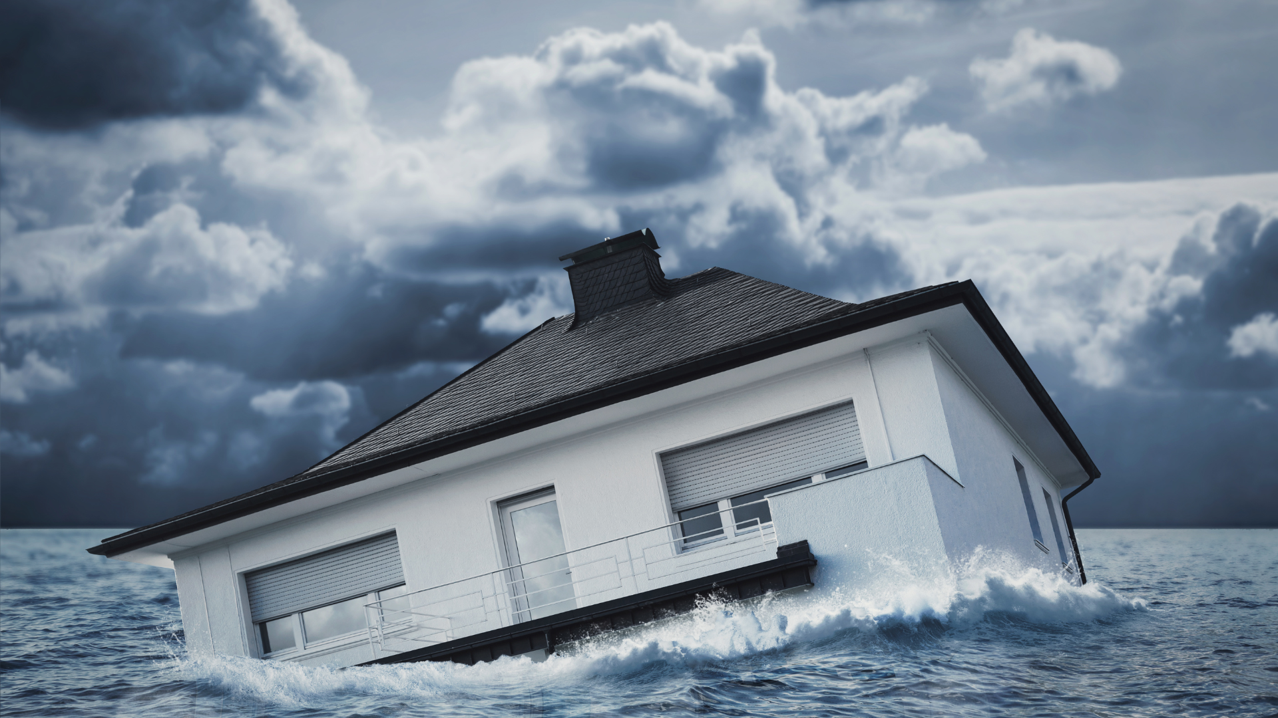
Como Aconteceu o Dilúvio?

Slide 25
Mas, ao oitavo dia grandes gotas de chuva começaram a cair.
Os animais estavam vagueando de um lado para outro no mais desenfreado terror, e seus gritos discordantes pareciam lamentar seu próprio destino e a sorte dos homens.
Gênesis 7:11. A água parecia vir das nuvens em grandes cataratas. Os rios romperam os seus limites, e inundaram os vales. Jatos de água irrompiam da terra, com força indescritível, arremessando pedras maciças a muitos metros para o ar; e ao caírem, sepultavam-se profundamente no solo.
Notes:
Mas, ao oitavo dia grandes gotas de chuva começaram a cair.
Os animais estavam vagueando de um lado para outro no mais desenfreado terror, e seus gritos discordantes pareciam lamentar seu próprio destino e a sorte dos homens.
Gênesis 7:11. A água parecia vir das nuvens em grandes cataratas. Os rios romperam os seus limites, e inundaram os vales. Jatos de água irrompiam da terra, com força indescritível, arremessando pedras maciças a muitos metros para o ar; e ao caírem, sepultavam-se profundamente no solo.

Slide 26
O povo viu a princípio a destruição das obras de suas mãos. Seus esplêndidos edifícios, e os belos jardins e bosques em que haviam colocado seus ídolos, eram destruídos pelos raios do céu. Os altares em que se haviam oferecido sacrifícios humanos, eram derribados
O próprio Satanás, que fora obrigado a permanecer no meio dos elementos em fúria, temeu pela sua existência. Proferia maldições contra Deus, acusando-O de injustiça e crueldade.
Notes:
O povo viu a princípio a destruição das obras de suas mãos. Seus esplêndidos edifícios, e os belos jardins e bosques em que haviam colocado seus ídolos, eram destruídos pelos raios do céu, e as ruínas se espalhavam por toda parte. Os altares em que se haviam oferecido sacrifícios humanos, eram derribados
O próprio Satanás, que fora obrigado a permanecer no meio dos elementos em fúria, temeu pela sua existência. Proferia maldições contra Deus, acusando-O de injustiça e crueldade.

Slide 27
Alguns, em seu desespero, esforçavam-se por penetrar na arca; porém, a firme estrutura resistiu aos seus esforços. A pesada arca estremecia. Os gritos dos animais, dentro, exprimiam o seu medo e dor. Mas, anjos “magníficos em poder” foram comissionados para a guardar.
Os animais, expostos à tempestade, lançavam-se sobre o homem, como que a esperar dele auxílio. Alguns dentre o povo amarraram seus filhos e a si mesmos em cima de animais poderosos. O povo fugiu em busca de refúgio às mais altas montanhas.
As águas vingadoras varreram o último retiro, e os desprezadores de Deus pereceram nas profundezas escuras. 2 Pedro 3:5-7.
Notes:
Alguns, em seu desespero, esforçavam-se por penetrar na arca; porém, a firme estrutura resistiu aos seus esforços. A pesada arca estremecia em cada fibra, ao ser batida pelos ventos impetuosos, e arremessada de uma vaga para outra. Os gritos dos animais, dentro, exprimiam o seu medo e dor. Mas, por entre os elementos em luta, continuou a flutuar com segurança. Anjos “magníficos em poder” foram comissionados para a guardar.
Os animais, expostos à tempestade, lançavam-se sobre o homem, como que a esperar dele auxílio. Alguns dentre o povo amarraram seus filhos e a si mesmos em cima de animais poderosos. O povo fugiu em busca de refúgio às mais altas montanhas. As águas vingadoras varreram o último retiro, e os desprezadores de Deus pereceram nas profundezas escuras. 2 Pedro 3:5-7.

Slide 28

Que Pecados Daquele Tempo
se Repetem Hoje?

Slide 29
Mateus 24:38, 39. Seu pecado consistia em tomar esses dons sem gratidão para com o Doador, e aviltar-se condescendendo com o apetite sem restrições. Era-lhes lícito casarem. Mas o casamento foi pervertido, e feito com que servisse às paixões.
Hoje aquilo que em si mesmo é lícito, é levado ao excesso. O apetite é satisfeito sem restrições. A intemperança embota as faculdades morais e espirituais, e prepara o caminho para a satisfação das más paixões. Multidões não se sentem sob qualquer obrigação moral de reprimirem seus desejos sensuais, e tornam-se escravos da luxúria. Os homens estão vivendo para os prazeres dos sentidos, para este mundo e para esta vida unicamente.
Notes:
Mateus 24:38, 39. Seu pecado consistia em tomar esses dons sem gratidão para com o Doador, e aviltar-se condescendendo com o apetite sem restrições. Era-lhes lícito casarem. Mas o casamento foi pervertido, e feito com que servisse às paixões.
Hoje aquilo que em si mesmo é lícito, é levado ao excesso. O apetite é satisfeito sem restrições. A intemperança embota as faculdades morais e espirituais, e prepara o caminho para a satisfação das más paixões. Multidões não se sentem sob qualquer obrigação moral de reprimirem seus desejos sensuais, e tornam-se escravos da luxúria. Os homens estão vivendo para os prazeres dos sentidos, para este mundo e para esta vida unicamente.

Slide 30
A extravagância invade todas as rodas da sociedade. A integridade é sacrificada pelo luxo e ostentação. Aqueles que se apressam em se fazerem ricos pervertem a justiça e oprimem os pobres; e “corpos” e “almas de homens” ainda são comprados e vendidos. Fraude, suborno e roubo ostentam-se, sem que sejam repreendidos, nos meios altos e baixos. A mídia está repleta de relatos de assassínios, E estas atrocidades se tornam uma ocorrência tão comum que dificilmente provocam um comentário ou despertam surpresa. O espírito de anarquia e as explosões sociais não são senão indicações dos fogos contidos das paixões e ilegalidade, os quais, havendo escapado à sujeição, encherão a Terra com miséria e ruína.
Notes:
A extravagância invade todas as rodas da sociedade. A integridade é sacrificada pelo luxo e os tentação. Aqueles que se apressam em se fazerem ricos pervertem a justiça e oprimem os pobres; e “corpos” e “almas de homens” ainda são comprados e vendidos. Fraude, suborno e roubo ostentam-se, sem que sejam repreendidos, nos meios altos e baixos. A mídia está repleta de relatos de assassínios, crimes cometidos com tanto sangue frio e sem motivos que parece como se todo o instinto de humanidade estivesse extinguido. E estas atrocidades se tornam uma ocorrência tão comum que dificilmente provocam um comentário ou despertam surpresa. O espírito de anarquia está se insinuando em todas as nações, e as explosões sociais que de tempos em tempos provocam horror ao mundo não são senão indicações dos fogos contidos das paixões e ilegalidade, os quais, havendo es capado à sujeição, encherão a Terra com miséria e ruína.

Slide 31

O Que Faz a Humanidade
Para Calar Sua Consciência?

Slide 32
Estando a encerrar-se o seu tempo de graça, entregavam-se os antediluvianos a divertimentos e festas empolgantes. Os que possuíam influência e poderio aplicavam-se em conservar a mente do povo ocupada com júbilo e prazer, para que não acontecesse alguém ficar impressionado pela última e solene advertência.
No tempo de Noé, declaravam os filósofos que era impossível ser o mundo destruído pela água; assim, há hoje homens de ciência que se esforçam por provar que o mundo não pode ser destruído pelo fogo, ou seja, que isto seria incoerente com as leis da natureza. Mas o autor e dirigente das leis da mesma natureza, pode fazer uso das obras de Suas mãos para servirem ao Seu propósito.
Notes:
Estando a encerrar-se o seu tempo de graça, entregavam-se os antediluvianos a divertimentos e festas empolgantes. Os que possuíam influência e poderio aplicavam-se em conservar a mente do povo ocupada com júbilo e prazer, para que não acontecesse alguém ficar impressionado pela última e solene advertência.
No tempo de Noé, declaravam os filósofos que era impossível ser o mundo destruído pela água; assim, há hoje homens de ciência que se esforçam por provar que o mundo não pode ser destruído pelo fogo, ou seja, que isto seria incoerente com as leis da natureza. Mas o Deus da natureza, o autor e dirigente das leis da mesma natureza, pode fazer uso das obras de Suas mãos para servirem ao Seu propósito.

Slide 33
Com toda a sua orgulhosa filosofia, demasiado tarde acharam os homens que sua sabedoria era loucura, que o Legislador é maior do que as leis da natureza, e que à Onipotência não faltam meios para cumprir os Seus propósitos. Lucas 17:26, 30. 2 Pedro 3:10.
Quando os raciocínios da filosofia houverem banido o temor dos juízos de Deus; quando ensinadores religiosos estiverem a apontar no futuro para longas eras de paz e prosperidade, e o mundo estiver absorto em sua rotina de negócios e prazeres, plantando e construindo, banqueteando-se e divertindo-se, rejeitando as advertências de Deus e zombando de Seus mensageiros, então é que súbita destruição lhes sobrevirá, e não escaparão. 1 Tessalonicenses 5:3.
Notes:
Com toda a sua orgulhosa filosofia, demasiado tarde acharam os homens que sua sabedoria era loucura, que o Legislador é maior do que as leis da natureza, e que à Onipotência não faltam meios para cumprir os Seus propósitos. Lucas 17:26, 30. 2 Pedro 3:10.
Quando os raciocínios da filosofia houverem banido o temor dos juízos de Deus; quando ensinadores religiosos estiverem a apontar no futuro para longas eras de paz e prosperidade, e o mundo estiver absorto em sua rotina de negócios e prazeres, plantando e construindo, banqueteando-se e divertindo-se, rejeitando as advertências de Deus e zombando de Seus mensageiros, então é que súbita destruição lhes sobrevirá, e não escaparão. 1 Tessalonicenses 5:3.

Slide 34

Prepare-se! Cristo Está Voltando!
Notes:
APELO
Esteja atento! Prepare-se por que Cristo está voltando!

